Slide 1
Die Informationsvermittlungsstelle der Hochschule Koblenz
Hans-Peter Müller
Konrad-Zusestr. 1 Südallee 1
56075 Koblenz 53424 Remagen
Tel.: 0261 - 95 28 134 02642 - 932 270
FAX: 0261 - 95 28 131 02642 – 932 271
E-Mail: ivs@hs-koblenz.de
Recherchen nach:
  Patentinformationen
  technischen Zusammenhängen
  Fachliteratur
Beratung zu gründeraffinen Themen

Slide 2
Patente als unverzichtbare Informationsquellen
Definition:
Ein Patent ist ein technisches Schutzrecht, das
drei Anforderungen erfüllen muss:
1. Neuheit: weltweit neu
neu = nicht zum Stand der Technik gehörend (umfaßt alles technische Wissen, das irgendwann veröffentlicht wurde bzw. irgendwo in der Welt benutzt wird
keine Veröffentlichung vor Anmeldung
Veröffentlichung: jede Bekanntmachung an eine nicht zur Geheimhaltung verpflichtete Person (Präsentationen auf Ausstellungen und Messen, Beschreibungen der Erfindung durch Vorträge oder (eigene oder fremde) Publikationen)
2. Erfinderische Tätigkeit nennenswerter Unterschied gegenüber dem vorhandenen Stand der Technik (Erfindungshöhe)
neue Merkmale "erfunden"
an sich bekannten Merkmale werden überraschend neu kombiniert oder werden von einem Nachbargebiet übertragen
3. Gewerbliche Anwendbarkeit Gegenstand eines Patents ist gewerblich anwendbar, wenn er auf irgendeinem gewerblichen Gebiet hergestellt oder benutzt werden kann
denkbare gewerbliche Verwertung ist ausreichend

Slide 3
Warum gibt es Patente?
Aus Sicht des Erfinders:
Schutz von Innovationen für den Anmelder
Der Anmelder hat einen Vorsprung gegenüber
der Konkurrenz
Kosten für die Entwicklung amortisieren sich
Alva Edison
(1847–1931) benutzte im Oktober
1879 als erster Kohlefäden
und eine Schraubfassung

Slide 4
Warum gibt es Patente?
Aus Sicht der Allgemeinheit:
Ideen werden veröffentlicht
Technische Kreativität wird belohnt
Die Allgemeinheit profitiert nach Ablauf der Schutzfrist
Die Ergebnisse sind danach für jedermann frei
1769 — Cugnot Dampfwagen

Slide 5
Besonderheiten von Patentinformationen
Mehr als 80% des veröffentlichten technischen Wissens sind nur in Form von Patenten verfügbar
wöchentlich werden weltweit über 25.000 Patentdokumente publiziert.
Sehr viele Patente sind frei verfügbar (Reverse Engineering)

Slide 6
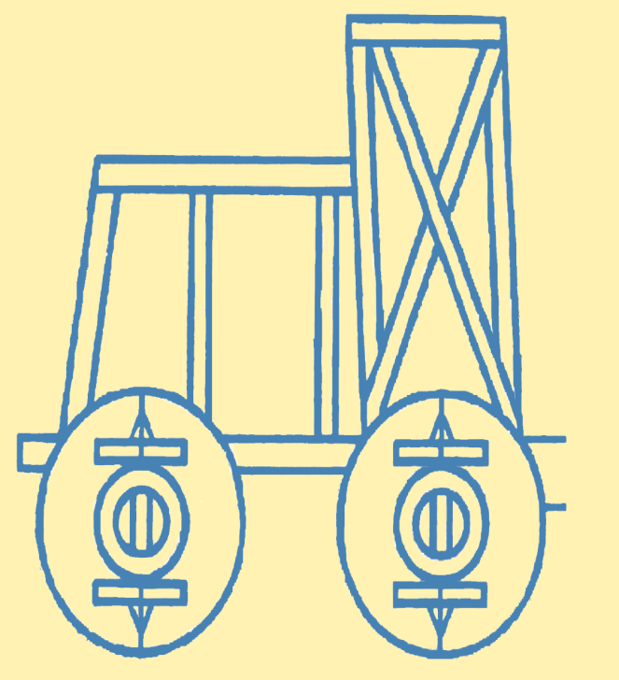
Was sind Erfindungen?
Erfindungen sind vom Menschen neu geschaffene technische Lösungen, die es bis dahin in der Natur nicht gab, wie zum Beispiel das Rad oder der Laser.
Abbildung 1.4 Holzräder an einem
von Pferden gezogenen Kampfwagen
3200 v. Chr. aus einem mesopotamischen
Mosaik

Slide 7
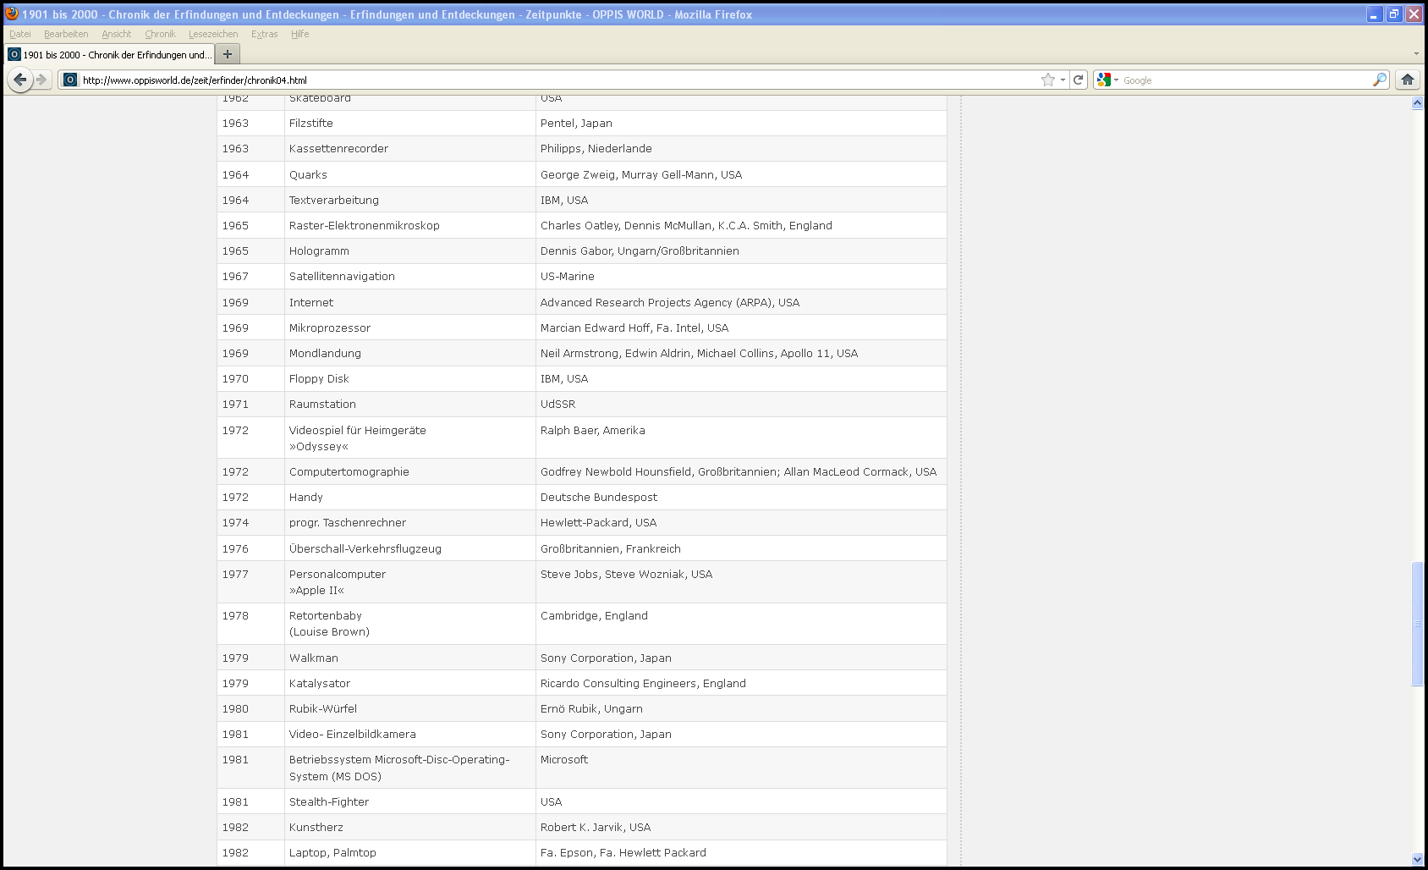
Basiserfindungen http://www.oppisworld.de/zeit/erfinder/chronik04.html

Slide 8

Basiserfindungen
Erfindung, wirtschaftlicher Erfolg
synthetisches Waschmittel
42 Jahre später
Fernsehen
45 Jahre
Acrylglas
45 Jahre
Silikon
42 Jahre
hydraulische Kupplung
33 Jahre

Slide 9
Der gewerbliche Rechtsschutz
Zu den gewerblichen Schutzrechten zählen
das Patent,
das Gebrauchsmuster,
das Geschmacksmuster,
die Marke.

Slide 10
Das Patent
Eine technische Erfindung wird gegen Nachahmung geschützt.
Eine beim Deutschen Patent– und Markenamt schriftlich angemeldete Erfindung wird nach Stellen eines Antrags auf Neuheit und erfinderische Tätigkeit geprüft.

Slide 11
Das Gebrauchsmuster
Ein dem Patent verwandtes technisches Schutzrecht.
Durch ein Gebrauchsmuster werden Erfindungen mit Ausnahme von Verfahren gegen Nachahmung geschützt.

Slide 12
Nicht schutzfähig sind
Entdeckungen,
wissenschaftliche Theorien,
mathematische Methoden,
ästhetische Formschöpfungen,
Software, Pläne, Spiele.

Slide 13
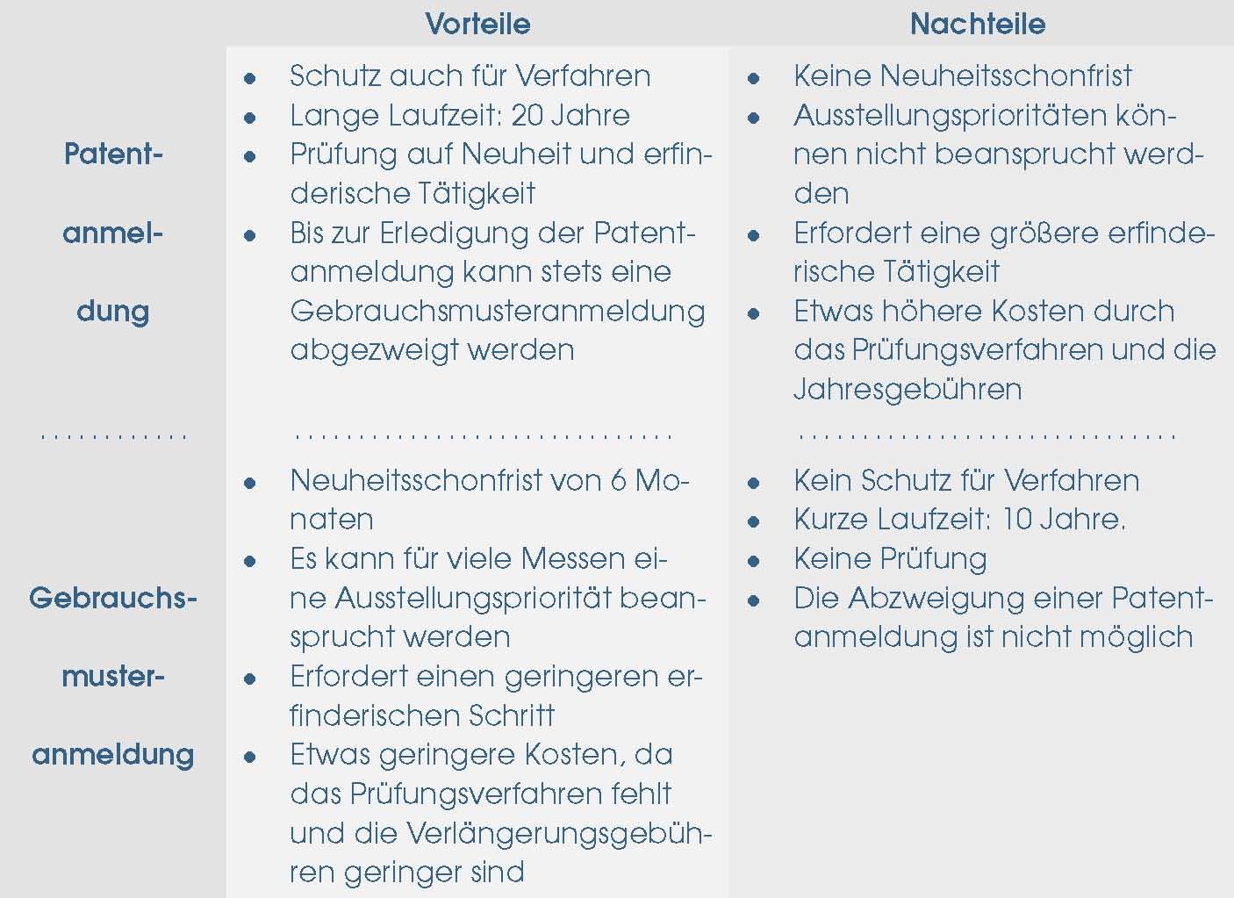
Patent vs. Gebrauchsmuster

Slide 14
Geschmacksmuster
Was wird geschützt?
Die ästhetische Gestaltung (das Design) eines Gegenstandes oder einer Fläche
Schutzgegenstand z.B.
Die Gestaltung von Gegenständen des täglichen Bedarfs
Das Design von Maschinen oder Fahrzeugen
Stoffmuster
Tapetenmuster
Schutzdauer
Maximal 25 Jahre

Slide 15
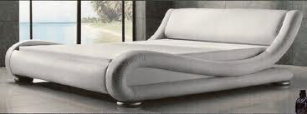

Beispiele

Slide 16
Der Schutz von Marken
Was kann geschützt werden?
Wortmarke
Bildmarke
Wort/Bildmarke
Hörzeichen
Tonzeichen
Schutzdauer
Zunächst 10 Jahre, danach beliebige Verlängerung um jeweils 10 Jahre

Slide 17
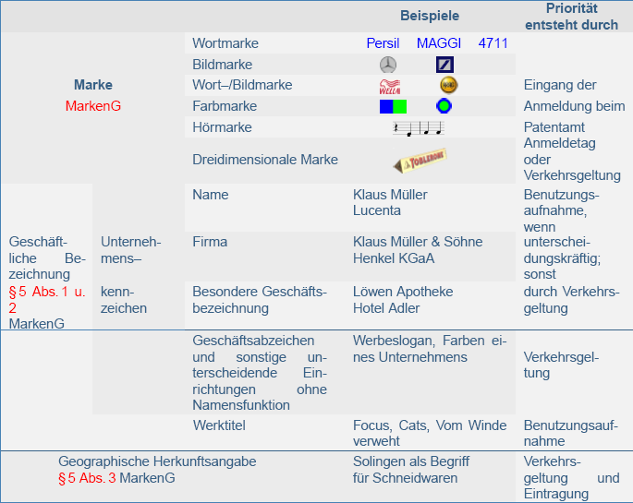
Beispielhafte Markenanmeldungen

Slide 18
Die Wertigkeit von Patentinformationen
Warum ist die Suche nach Patentinformationen wichtig?
Was kann ich im Patentbereich selbst recherchieren?
Was bringen mir Informationen aus Online-Datenbanken an Mehrwert gegenüber anderen Informationsquellen (Printmedien, Internet u.a.)?

Slide 19
Verschiedene Arten von Patentrecherchen
Rechtsbezogene Recherchen
  Rechtsstandsrecherchen
  Namensrecherchen
  Patentfamilienrecherchen
  Verletzungsrecherchen
  Überwachungsrecherchen
Informationsrecherchen:
  Technische Informationsrecherchen (Sachrecherchen)
  Patentstatistische Analysen

Slide 20
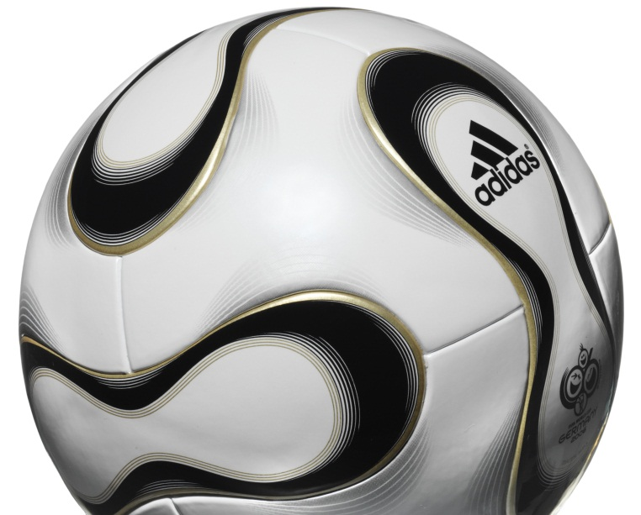

Gewerbliche Schutzrechte an einem bekannten Produkt
Zeichen
Marke
Design Geschmacksmuster
Technische Merkmale
Patent, Gebrauchsmuster

Slide 21
Was kann ich selbst im Patentbereich recherchieren?

Slide 22
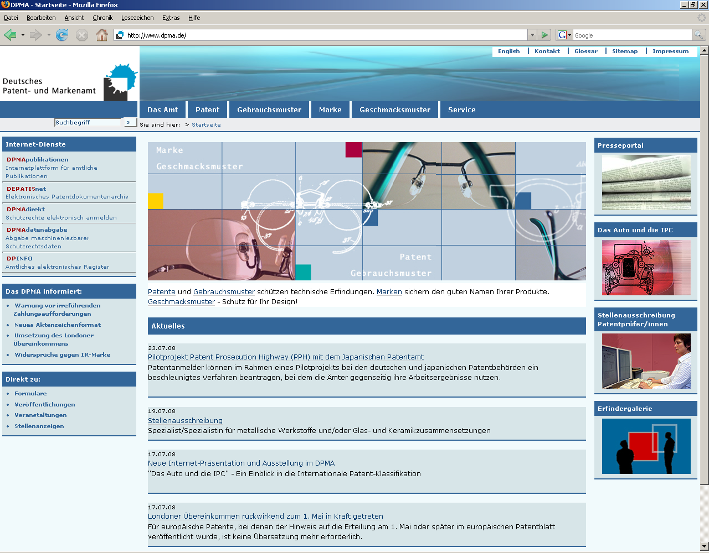
Patentquellen im Internet http://dpma.de/

Slide 23
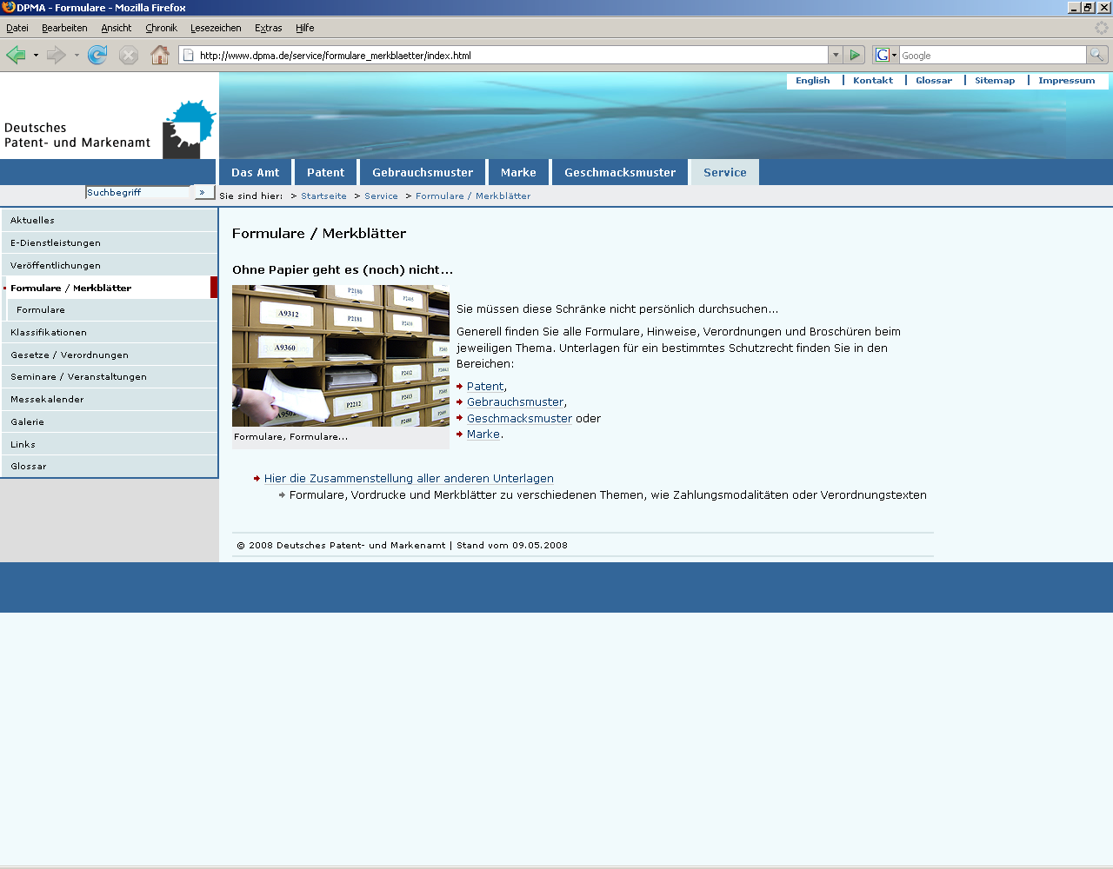
Patentquellen im Internet

Slide 24
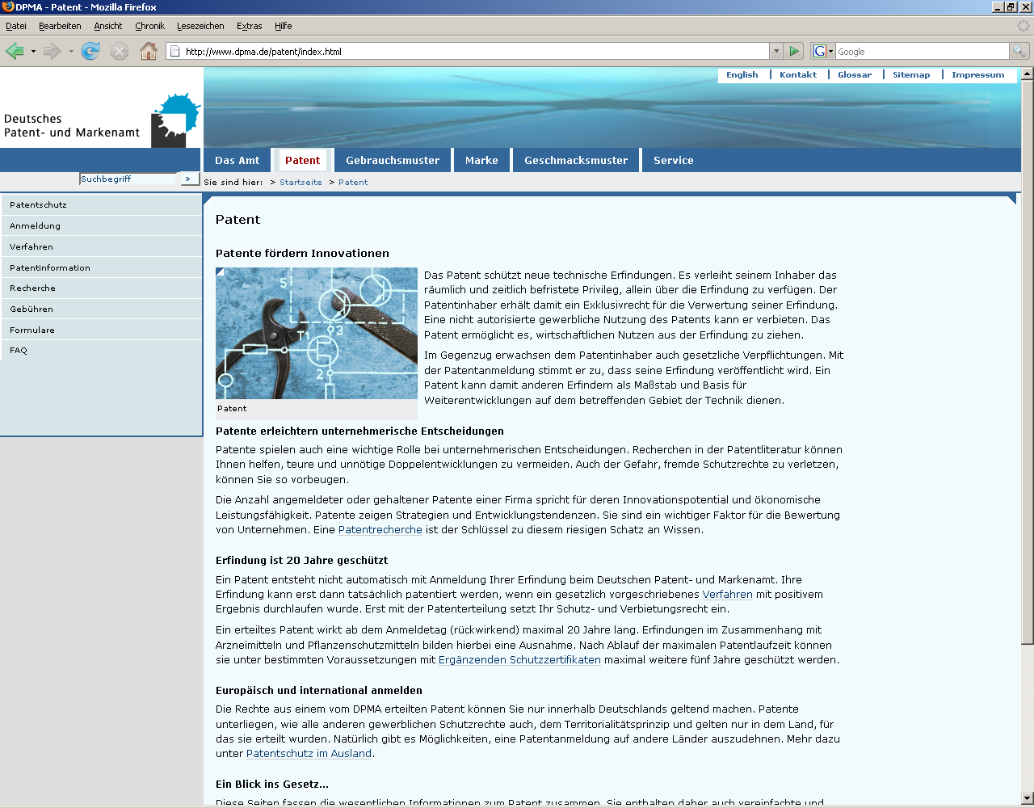
Patentquellen im Internet
Recherchemöglichkeiten

Slide 25
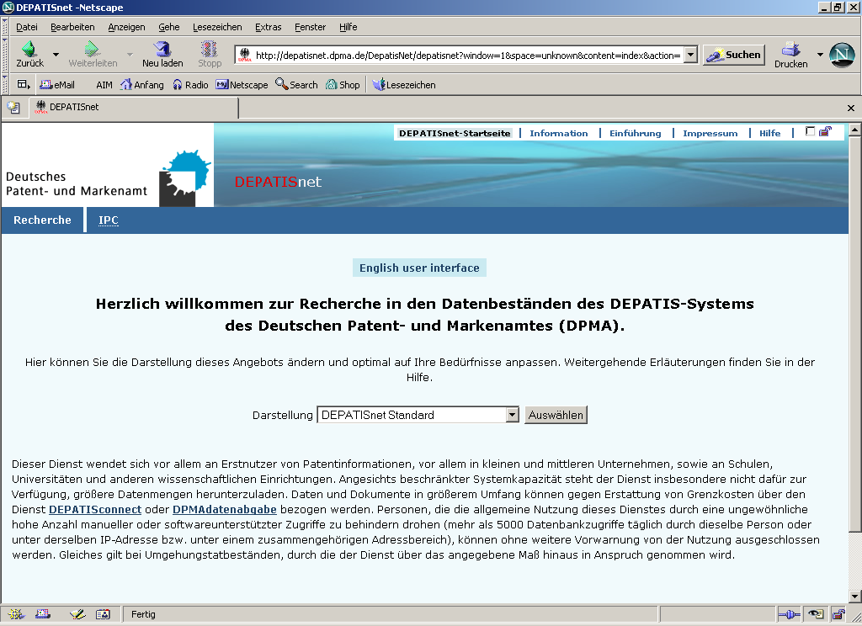
Patentrecherche http://depatisnet.dpma.de/DepatisNet/depatisnet?window=1&space=menu&content=index&action=recherche

Slide 26
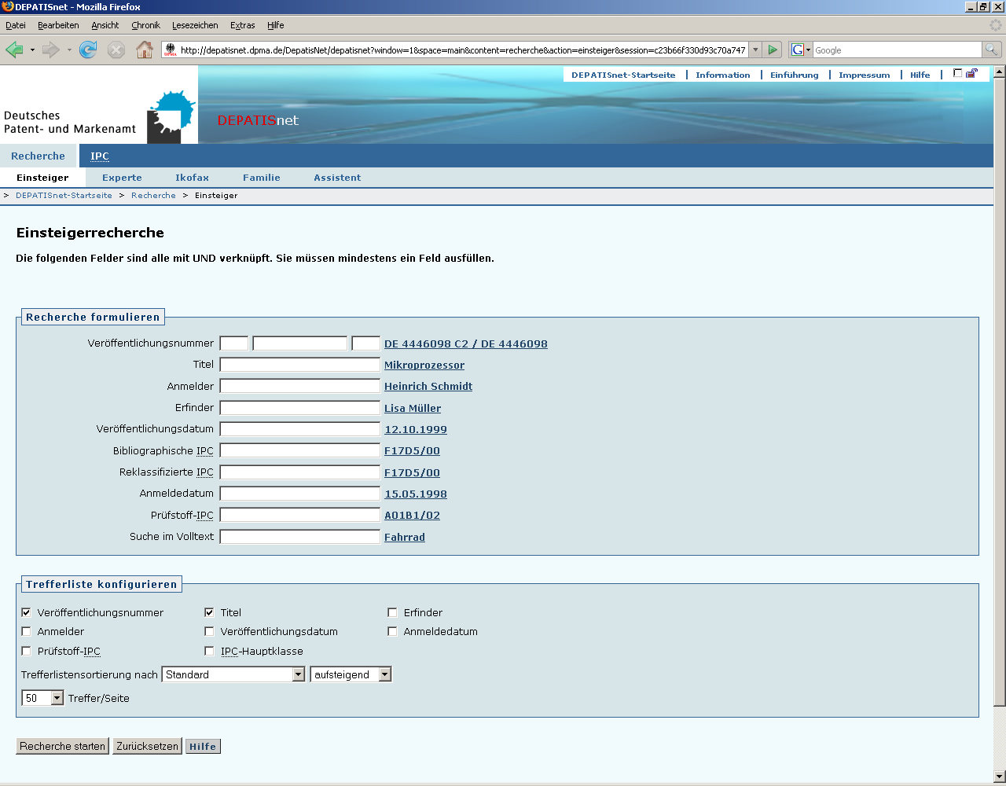
Patentrecherche

Slide 27
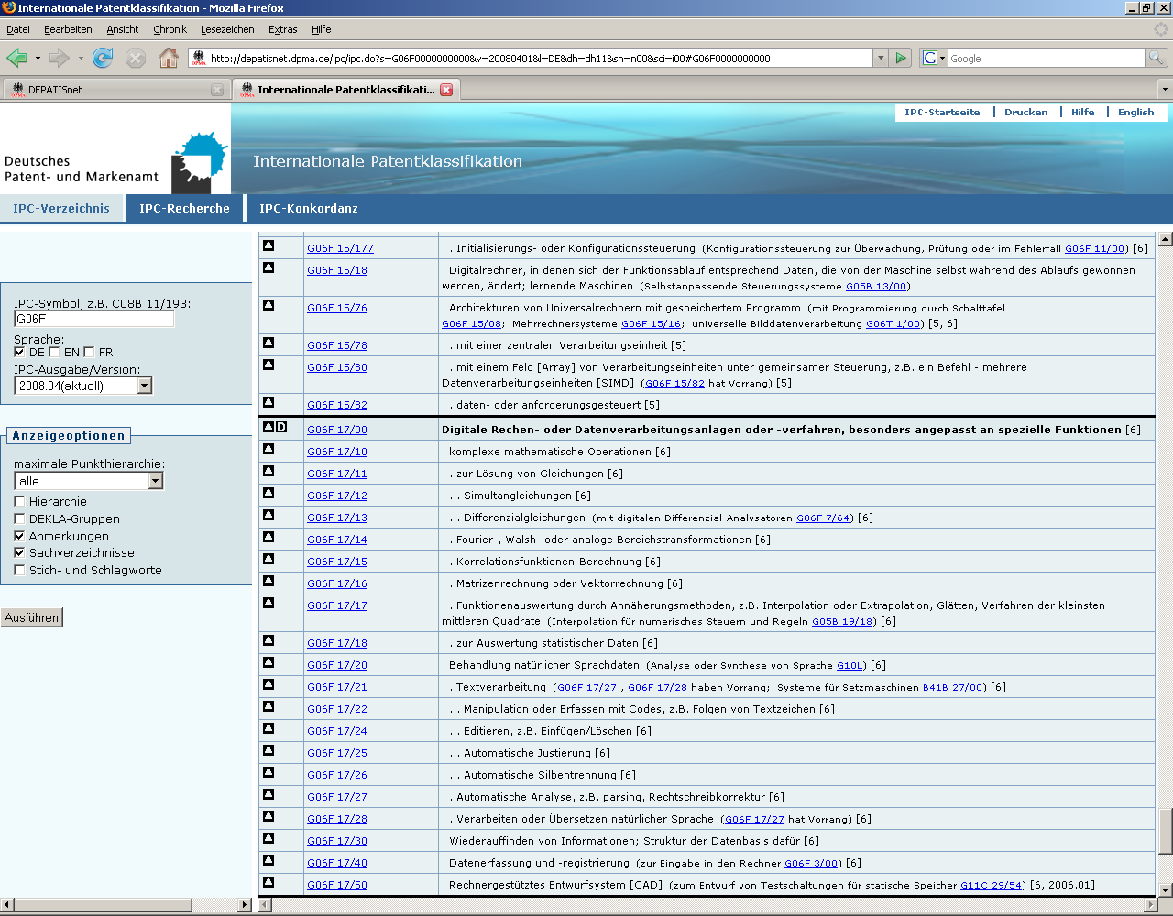
Die Internationale Patentklassifikation

Slide 28
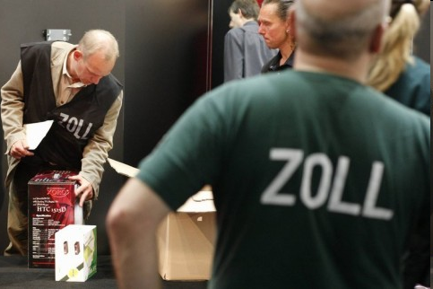
Verletzung gewerblicher Schutzrechte

Slide 29
Verletzung gewerblicher Schutzrechte
Wann ist ein Nachahmen, ein Nachbau erlaubt?
Grundsatz der Nachahmungsfreiheit
Grundsätzlich darf jede fremde technische Idee, jede Entwicklung, jedes Verfahren und jedes Design nachgebaut bzw. verwendet werden, solange nicht Schutzrechte verletzt und nicht gegen das Gesetz gegen den unlauteren Wettbewerb (UWG) verstoßen wird.
Die häufigsten Verstöße sind
Täuschung des Käufers,
Unmittelbare Leistungsübernahme,
Systematischer Nachbau mehrerer Produkte eines Unternehmens,
Ausnutzen des Fortsetzungsbedarfs.

Slide 30
Verletzung gewerblicher Schutzrechte
Benutzung privat und zu Versuchszwecken
Erfolgt eine Nachahmung oder Benutzung im privaten Bereich zu nicht gewerblichen Zwecken oder zu Versuchszwecken, so sind Schutzrechte und das UWG nicht zu beachten

Slide 31
Verletzung gewerblicher Schutzrechte
Wann liegt eine Verletzung vor?
Das Patent ist erteilt bzw. das Gebrauchsmuster ist eingetragen.
Das Patent/Gebrauchsmuster ist rechtsbeständig.
Die Merkmale des Anspruchs 1 (Hauptanspruch) oder eines Nebenanspruchsund eventuell zusätzlich eines oder mehrerer der Unteransprüche sind beim verletzenden Produkt /Verfahren gegeben.

Slide 32
Kosten
Drei Berechnungsarten für den Schadensersatz
a) Entgangener Gewinn Der Schadensersatz wird nach dem Gewinn berechnet, der dem Schutzrechtsinhaber entgangen ist.
Nachteil: Es ist für den Schutzrechtsinhaber schwierig nachzuweisen, wie viel Gewinn er gemacht hätte, wenn die Verletzung nicht stattgefunden hätte.
b) Herausgabe des Verletzergewinns Berechnung des Gewinns, den der Verletzer gemacht hat.
Nachteil: Dem Verletzer ist es möglich seinen Gewinn zu verdecken.
c) Lizenzanalogie Berechnung entsprechend angemessener Lizenzgebühren.
Nachteil: Die berechneten Lizenzgebühren sind oft zu niedrig. Deshalb erhöhen viele Gerichte die errechnete Gebühr noch um einen Strafzuschlag. Andernfalls hätte der Verletzer sich eine Lizenz erzwungen.

Slide 33
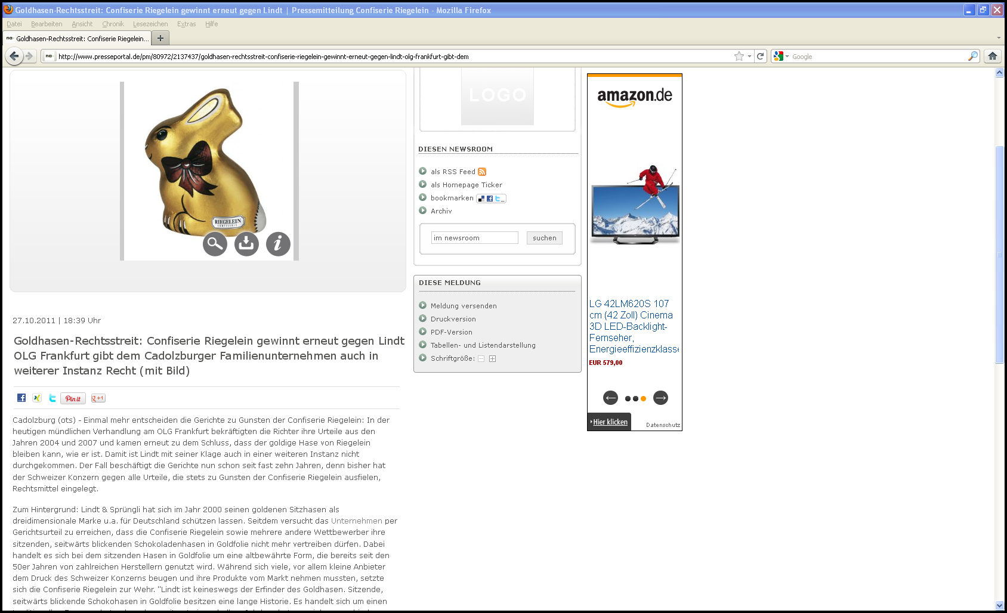
Der Schokohase http://www.presseportal.de/pm/80972/2137437/goldhasen-rechtsstreit-confiserie-riegelein-gewinnt-erneut-gegen-lindt-olg-frankfurt-gibt-dem

Slide 34
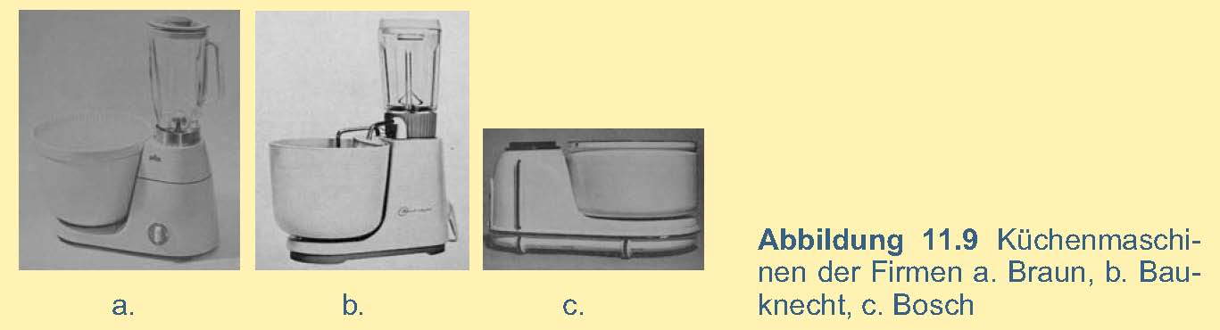
Beispiel für eine Schutzrechtsverletzung

Slide 35
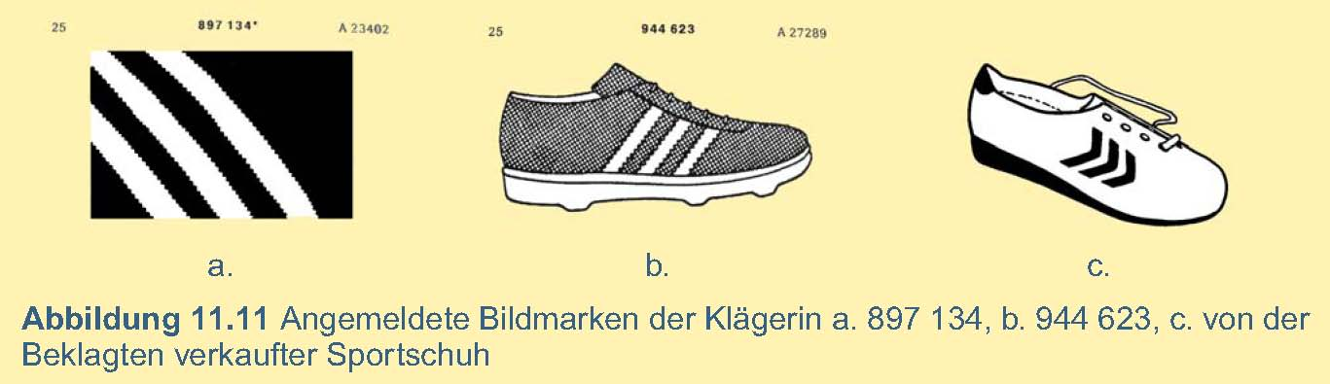
Beispiel für eine Schutzrechtsverletzung

Slide 36
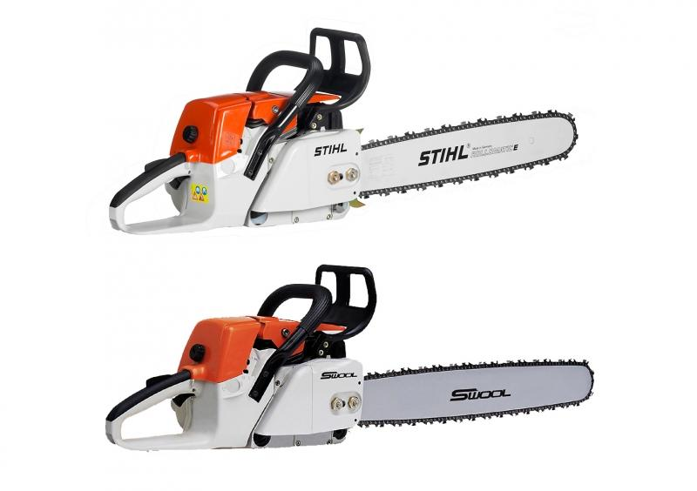
Gefährliche Plagiate

Slide 37

Plagiate, die unser Leben nicht bedrohen

Slide 38
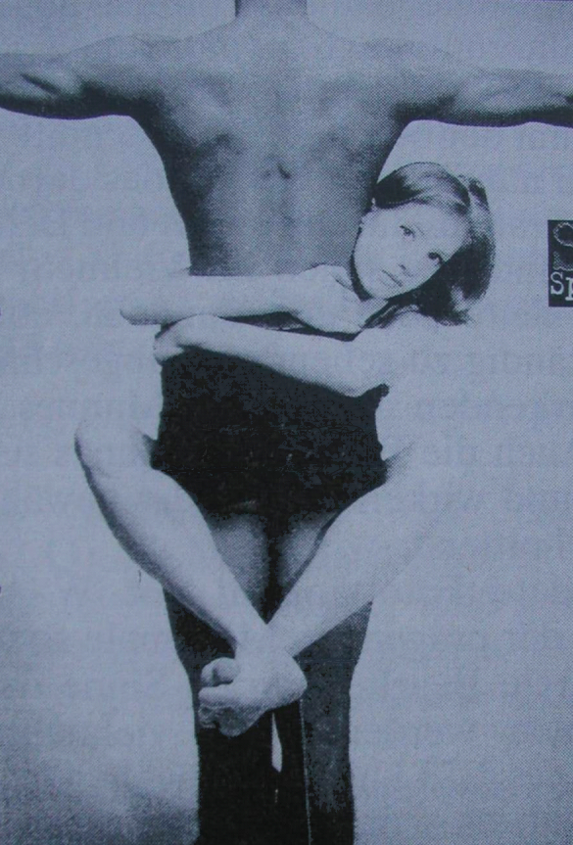
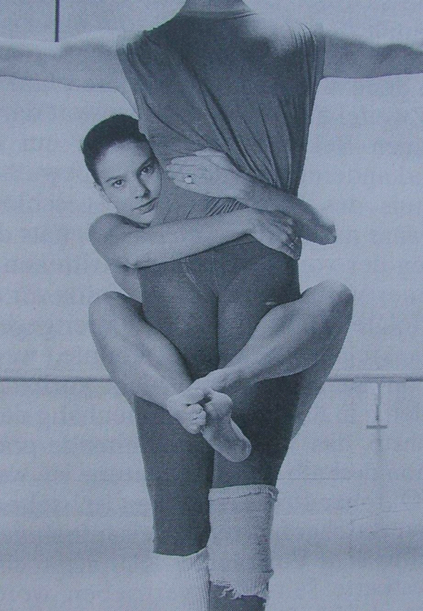
Beispiel für eine Schutzrechtsverletzung

Slide 39
Neue Verwertungsformen

Slide 40
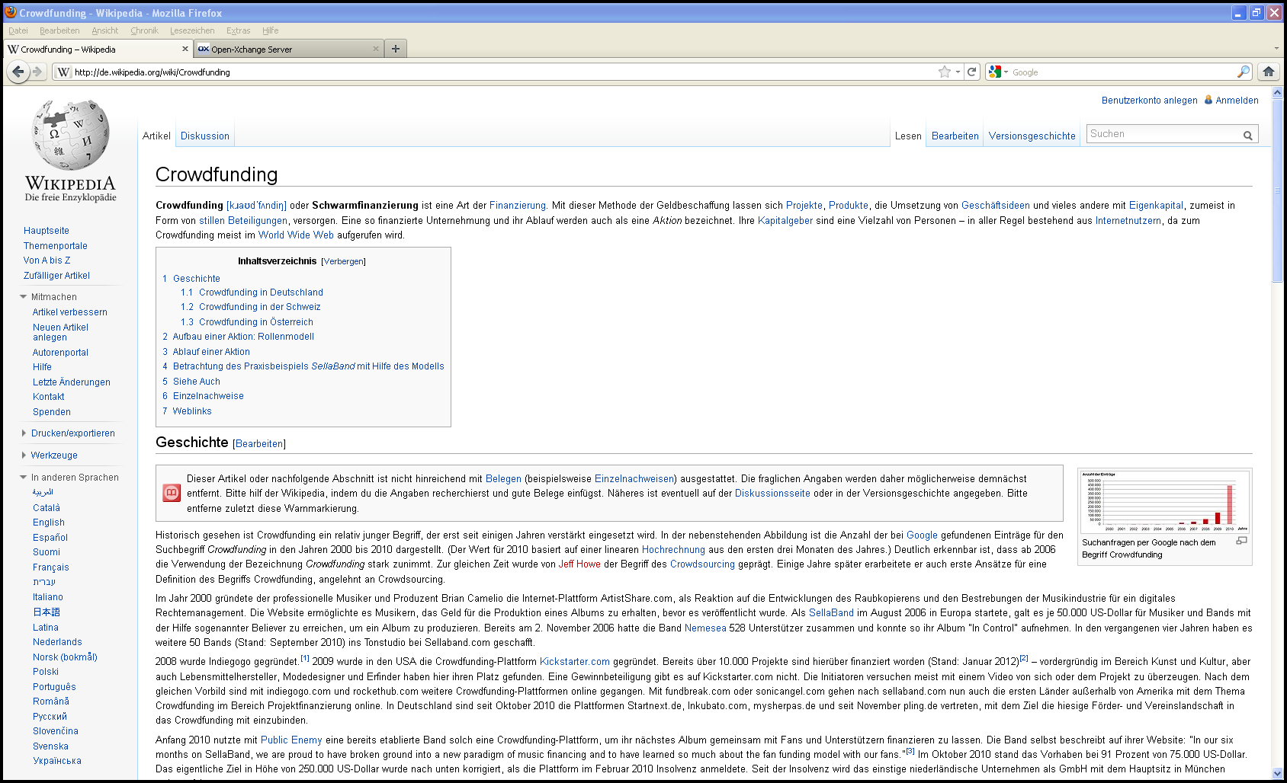
Crowdfunding http://de.wikipedia.org/wiki/Crowdfunding

Slide 41
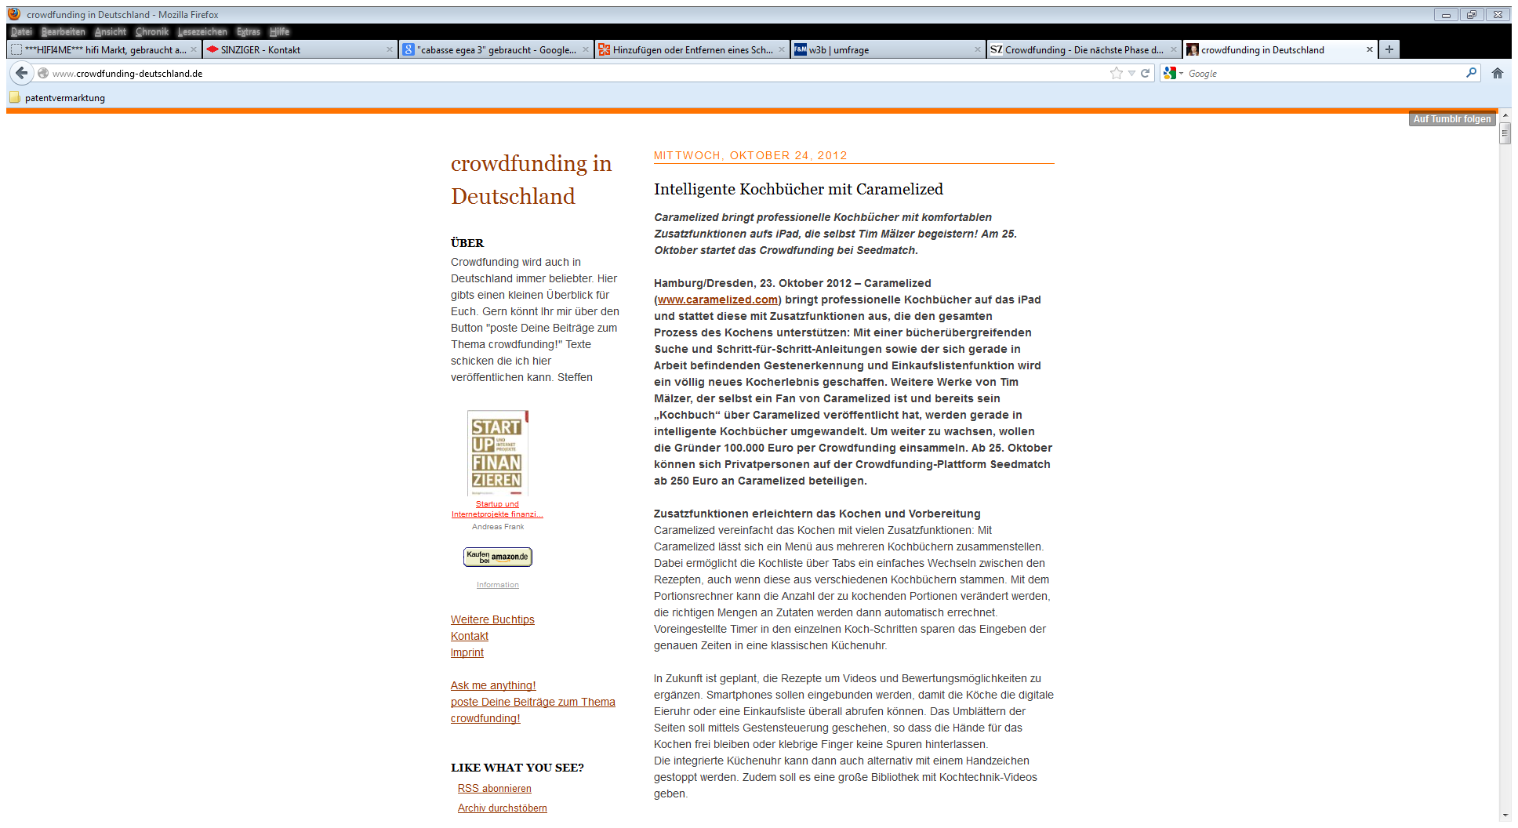
Crowdfunding http://www.crowdfunding-deutschland.de/

Slide 42
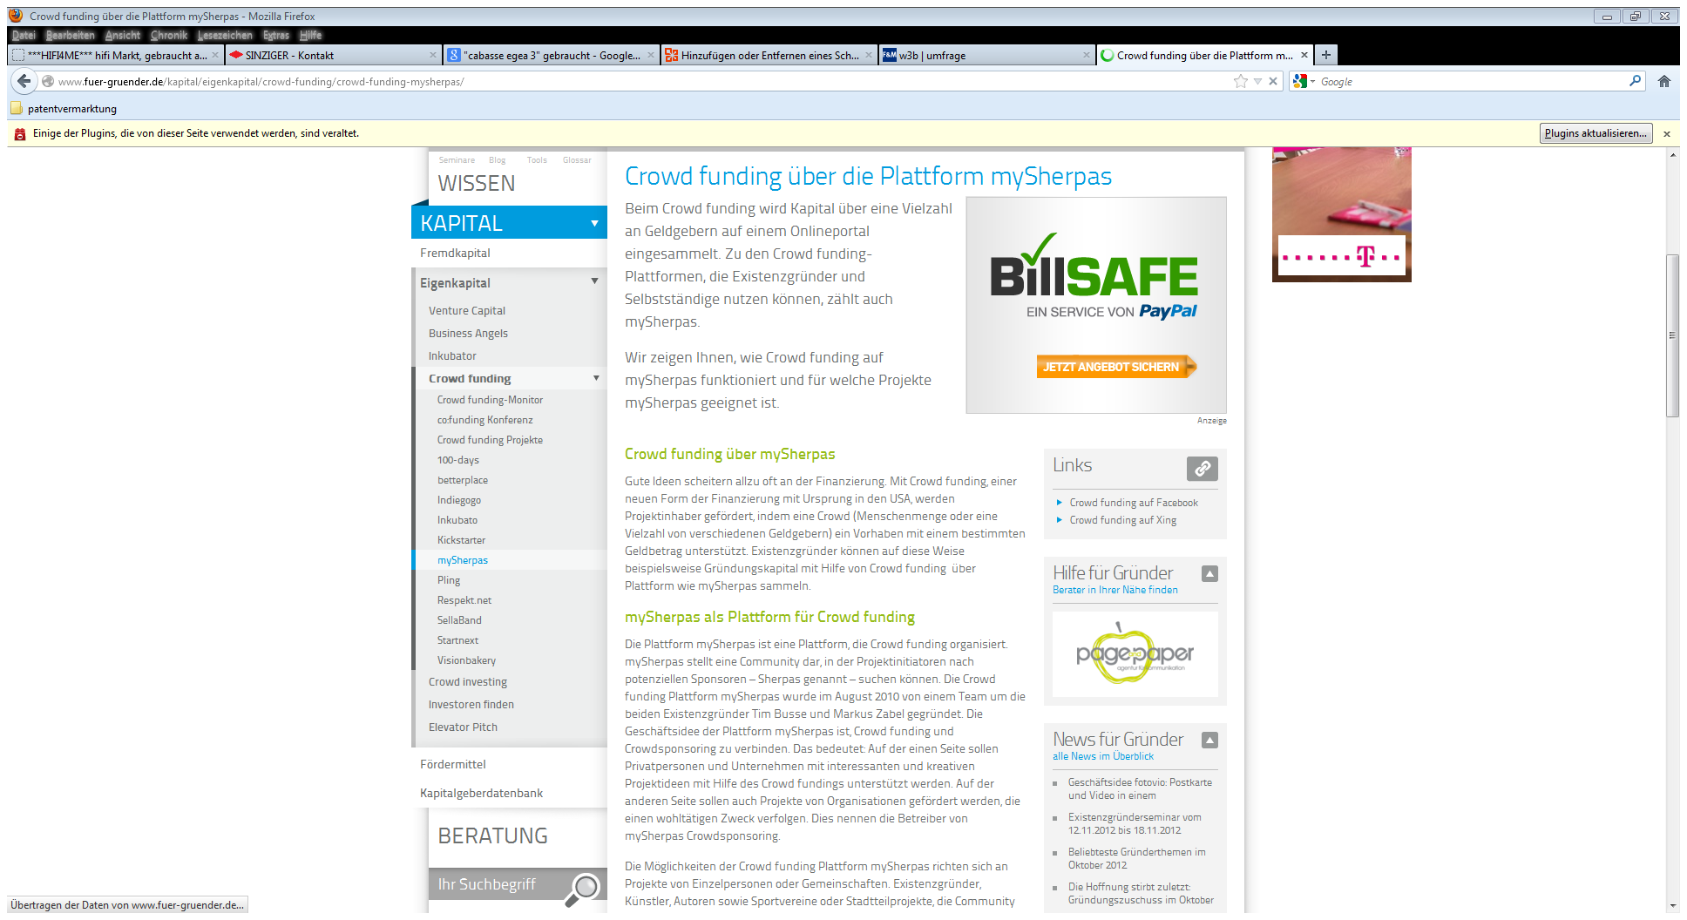
Crowdfunding http://www.fuer-gruender.de/

Slide 43
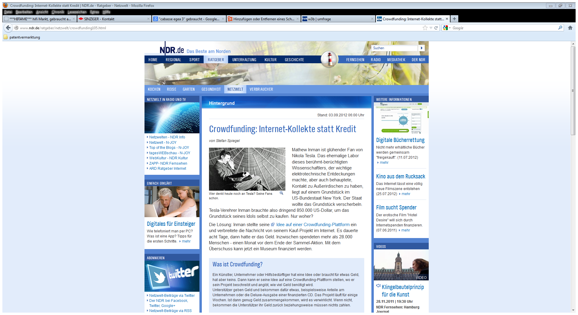
Crowdfunding http://www.ndr.de/ratgeber/netzwelt/crowdfunding105.html

Slide 44
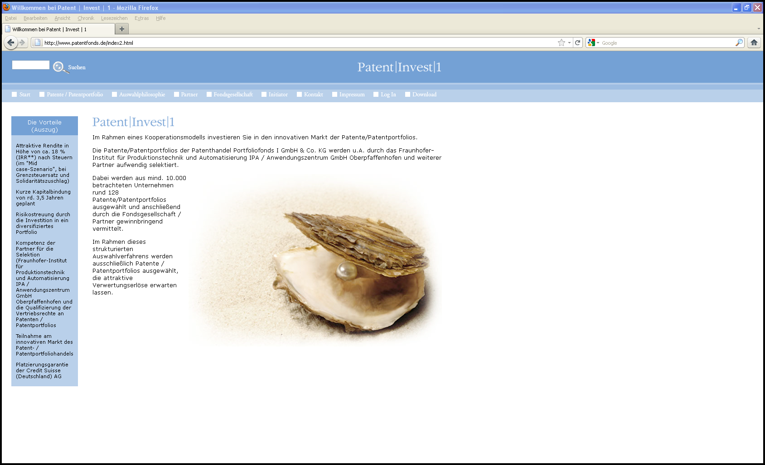
Patentfonds http://www.patentfonds.de/index2.html

Slide 45
Spezielle Suchmaschinen
Scirus
CiteSeer
WolframAlpha

Slide 46
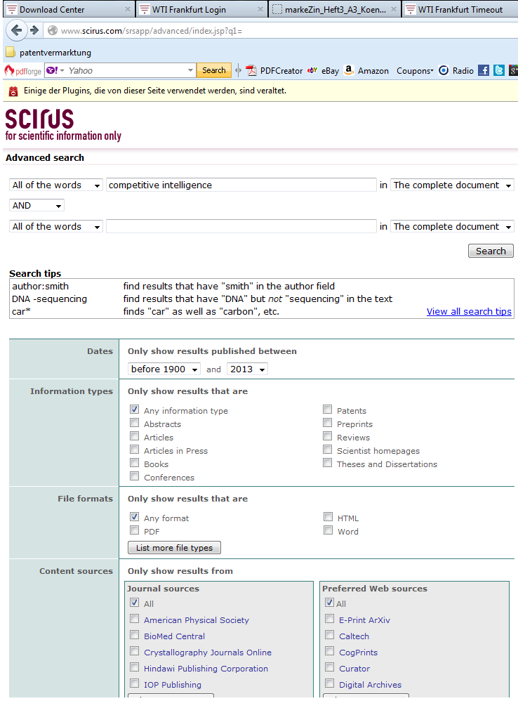
Scirus http://scirus.com/
Englischsprachige Wissenschafts-suchmaschine des Elsevier-Verlages
Auswertung von mehr als 400 Mio. Quellen
Vielfältige Möglichkeiten zur Verfeinerung der Suche

Slide 47
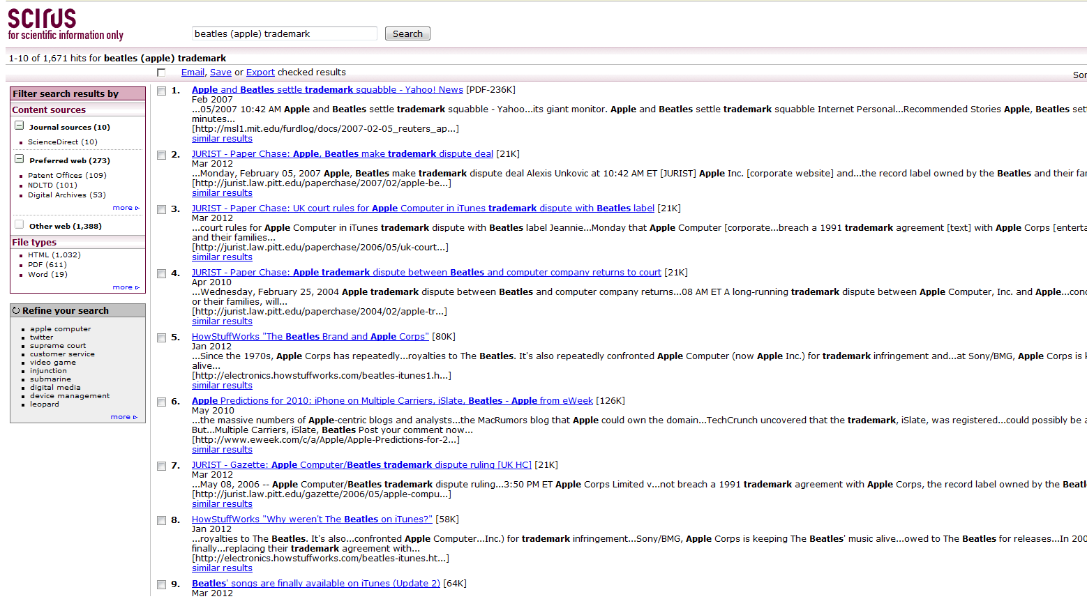
Scirus
Informationen zum Markenstreit zwischen Beatles und Apple
Angebot weiterer Suchbegriffe

Slide 48
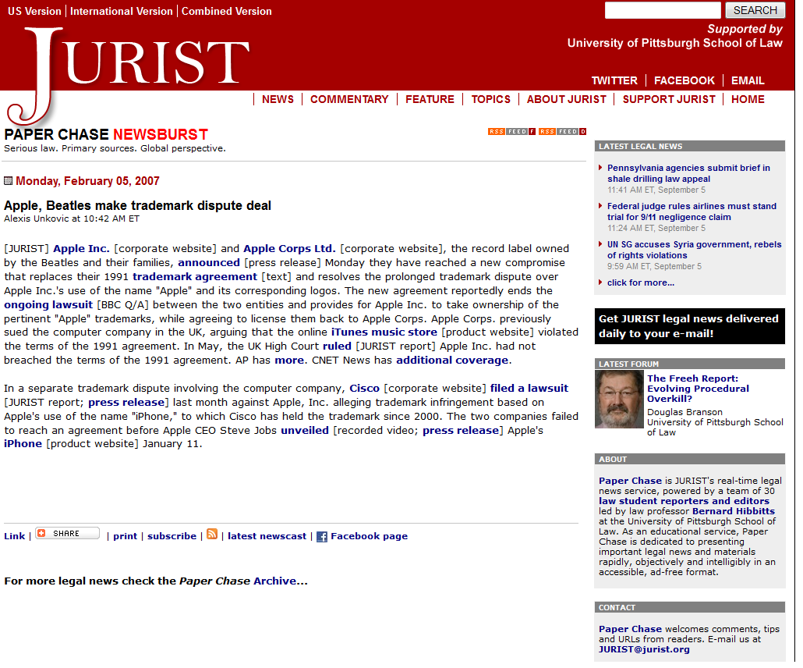
2.1 Beispieldokument

Slide 49
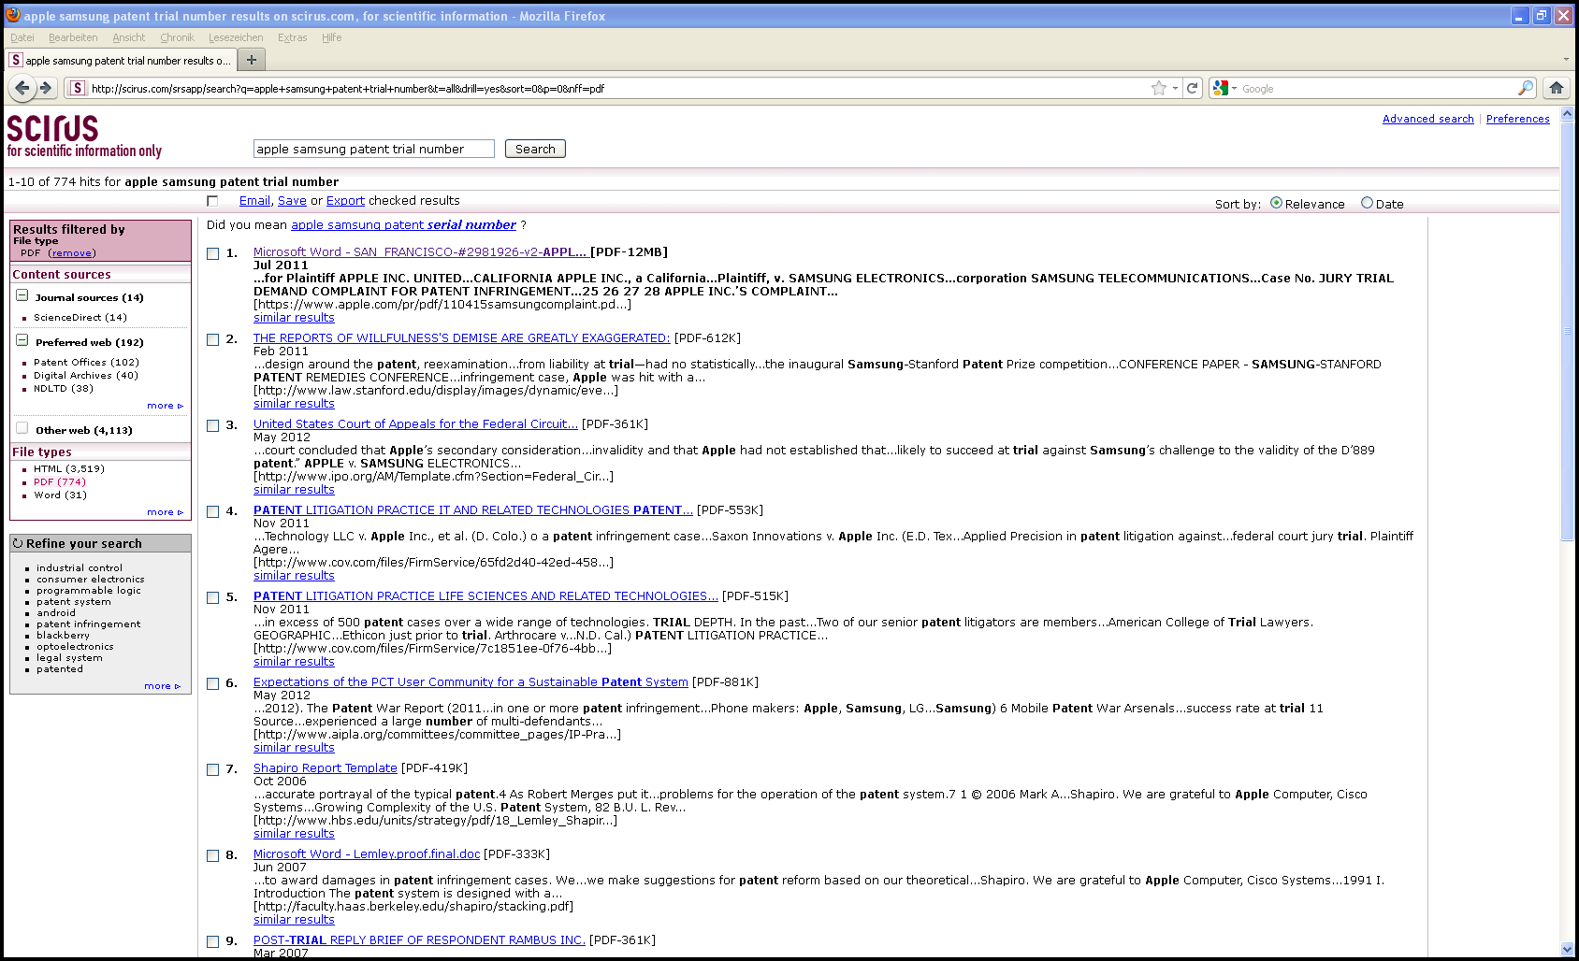
Scirus
Rechtsstreit Apple vs. Samsung

Slide 50
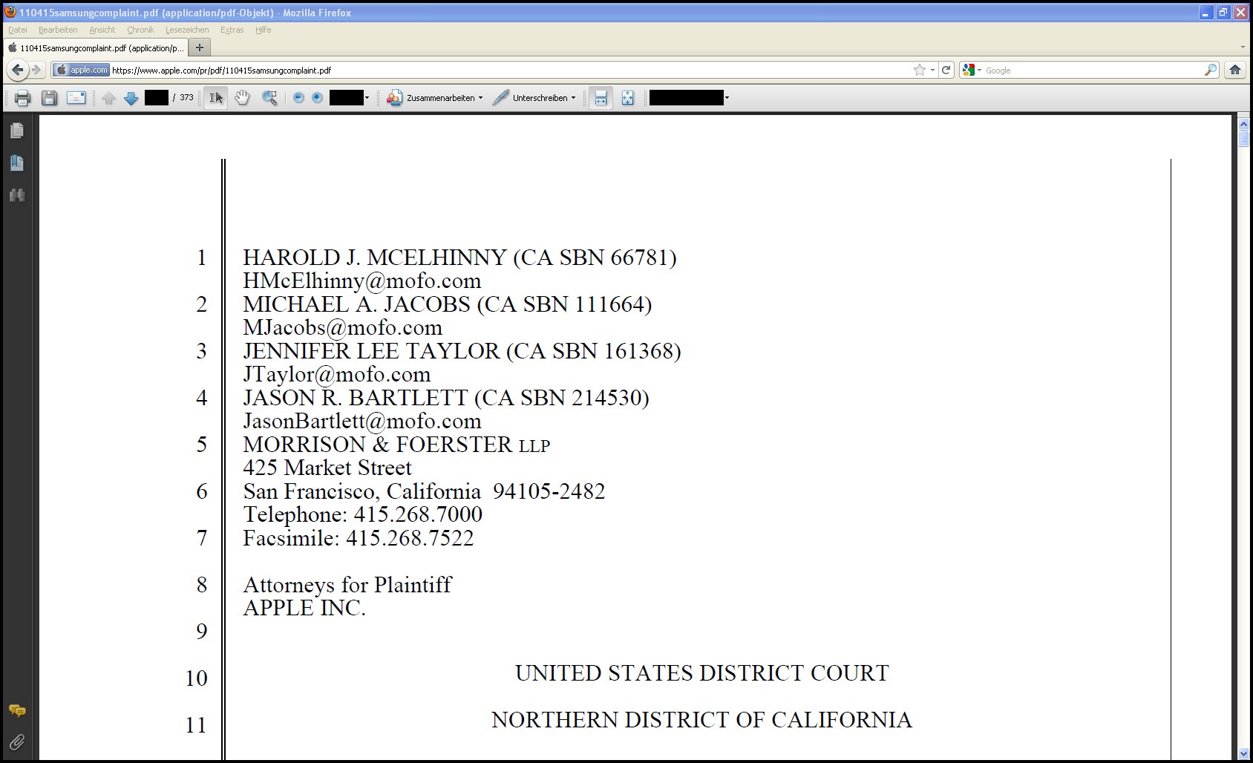
Das Originalurteil Apple gegen Samsung https://www.apple.com/pr/pdf/110415samsungcomplaint.pdf

Slide 51
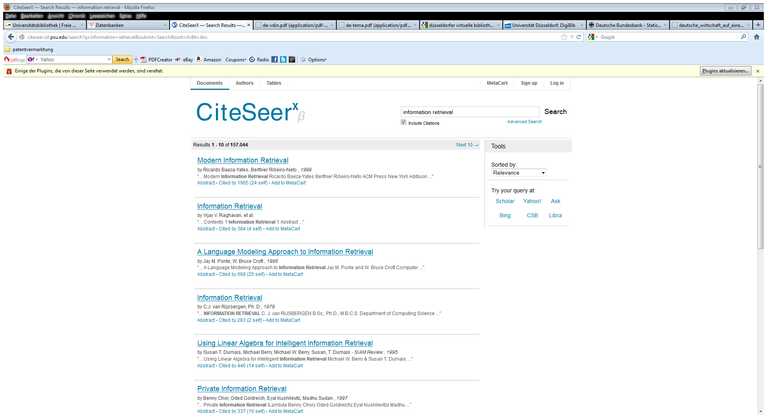
CiteSeer http://citeseer.ist.psu.edu/index
Digitale Bibliothek wissenschaftlicher Literatur
Ca. 750.000 wissenschaftliche Dokumente

Slide 52
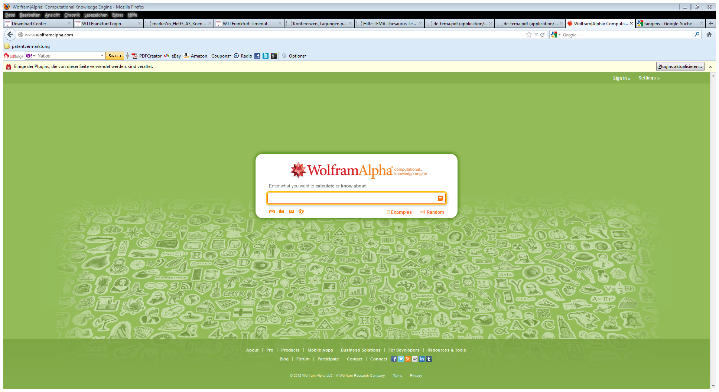
Wolfram Alpha http://www.wolframalpha.com/
Fakten werden durch Algorithmen dargestellt und aufbereitet

Slide 53
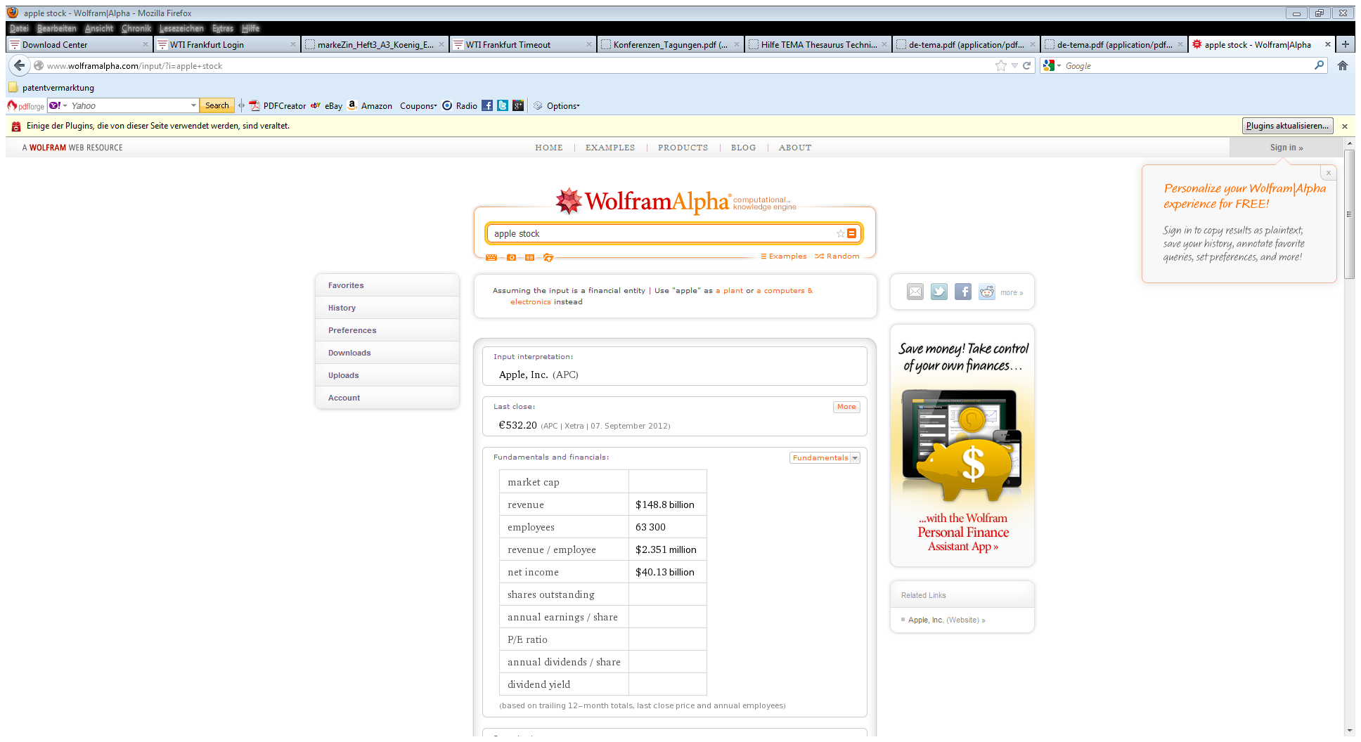
Wolfram Alpha
Darstellung der Entwicklung des Apple-Börsenkurses mit verschiedenen Auswertungsmethoden

Slide 54
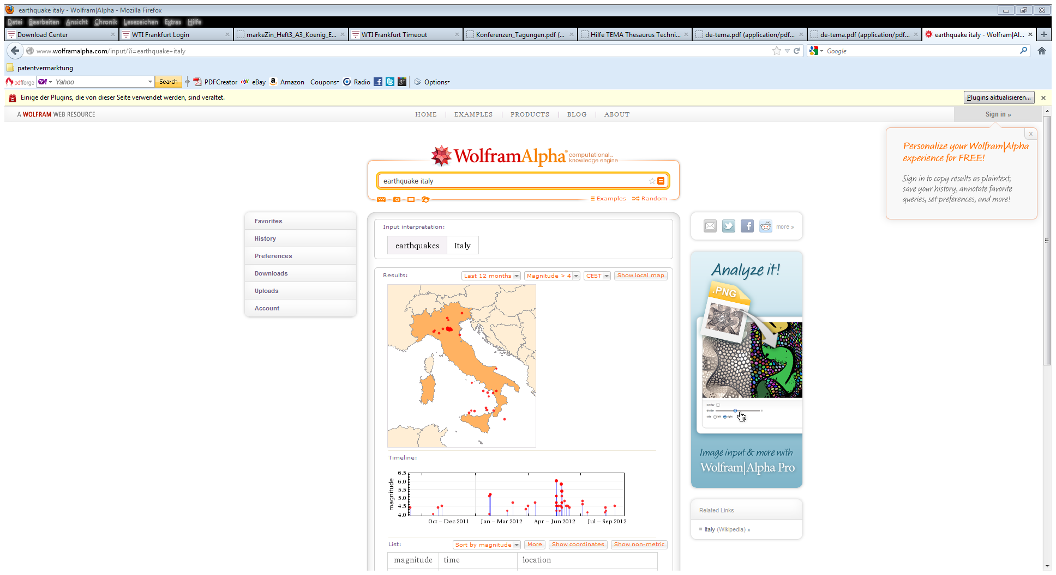
Wolfram Alpha
Statistische Aufbereitung der Erdbebenhäufigkeit in Italien

Slide 55
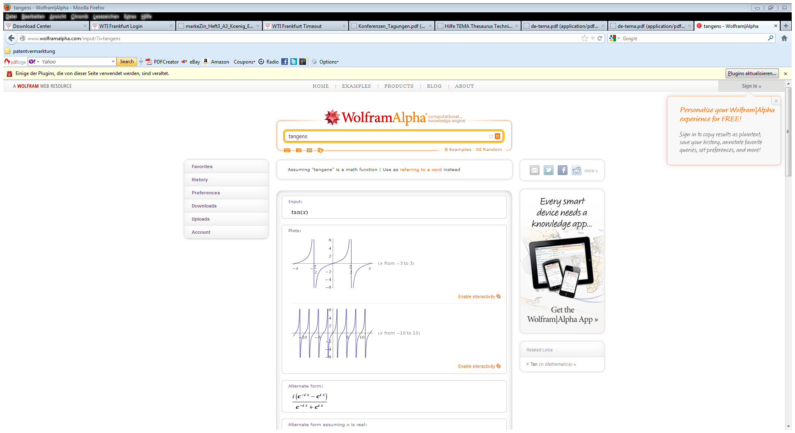
Wolfram Alpha
Ausführliche Erläuterungen zu einer mathematischen Funktion

